Slide 1
Projet de fin d’études TSIc
Développement d’un outil de saisie des modifications du réseau routier
Notes:
Moh

Slide 2
Présentation du projet
Plateforme en ligne
Gestion du réseau routier
Deux dimensions :
Grand public : perturbations sur le réseau
Professionnelle : ajout de nouveaux objets routiers
Redistribution des données
Notes:
Moh
Redistribution des données aux acteurs des services de guidage automobile, ou cartographique.

Slide 3
Modélisation UML
Notes:
Zak

Slide 4
Utilisateurs du système
Particuliers
Professionnels
Administrateurs
Notes:
Zak

Slide 5
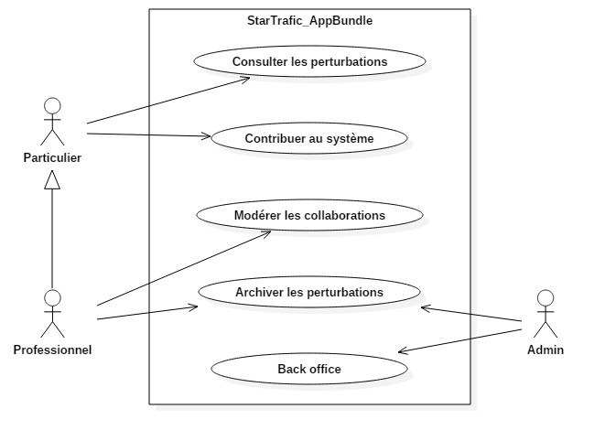
Diagramme de cas d’utilisation (autour des perturbations)
Notes:
Zak

Slide 6
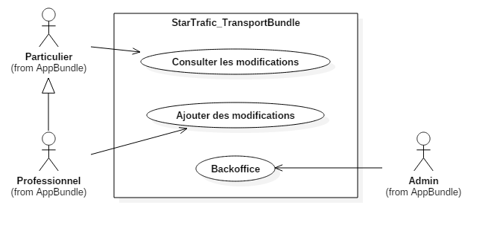
Diagramme de cas d’utilisation (autour des modifications du réseau)
Notes:
Zak

Slide 7
Choix techniques
PHP :
Adapté au développement d’un site web
Simple à prendre en main dans les délais
NodeJS : socket temps réel
PostGIS : gestion avancée des données spatiales
Redis : gestion des pics de trafic
Notes:
Val

Slide 8
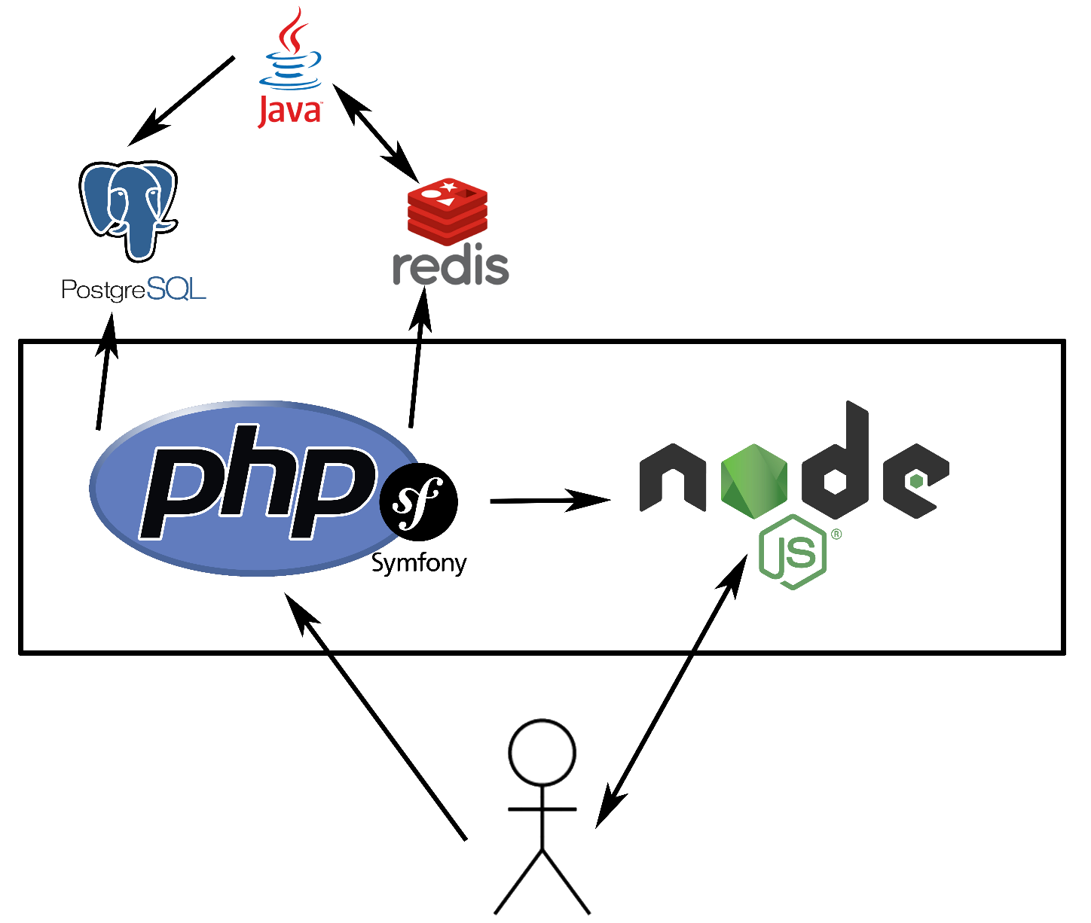
Organisation du système
Notes:
Hatim

Slide 9
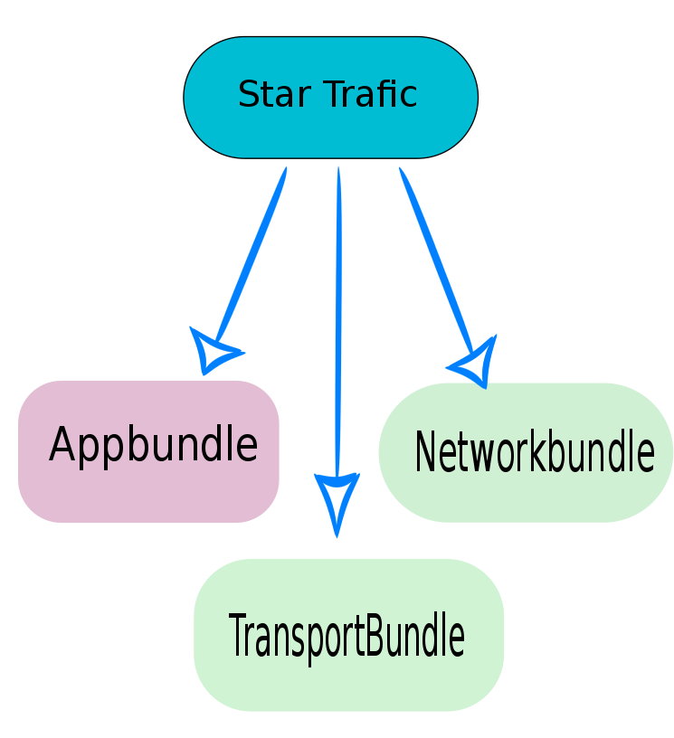
Organisation des bundles
Notes:
Romain

Slide 10
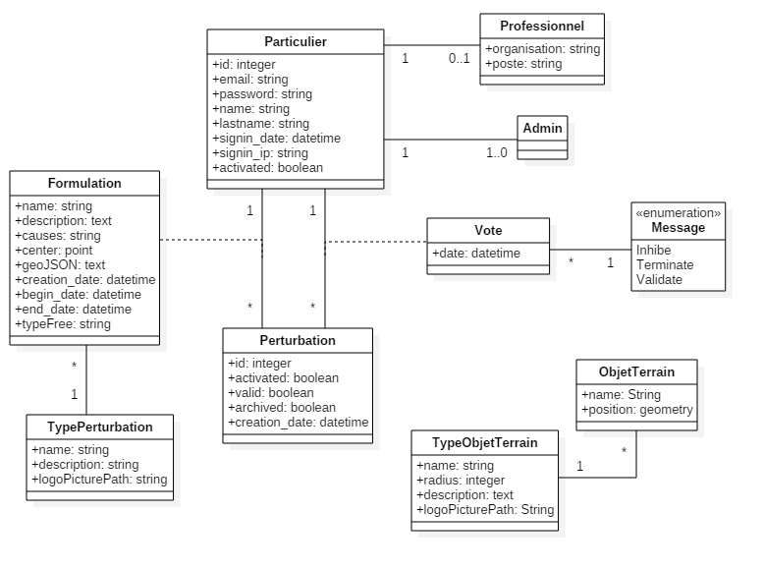
AppBundle – Base de données
Notes:
Val

Slide 11
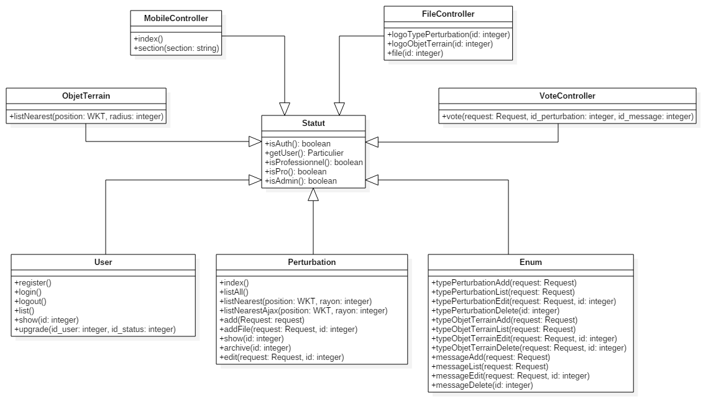
AppBundle - Controleurs
Notes:
Val

Slide 12
INSPIRE
NetworkBundle
TransportBundle
Notes:
Alban

Slide 13
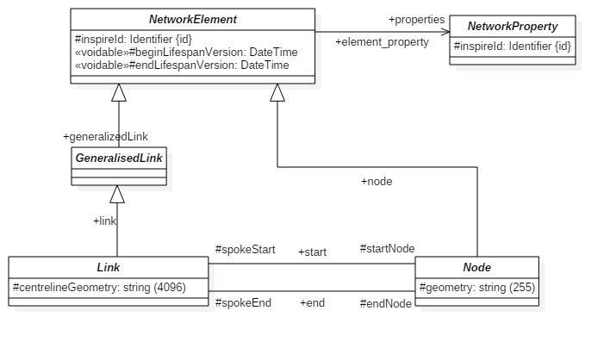
INSPIRE – NetworkBundle
Notes:
Alban

Slide 14
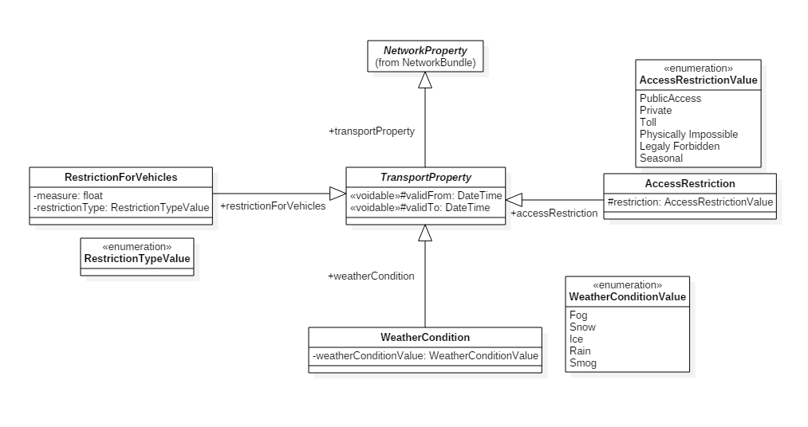
INSPIRE – TransportBundle
Notes:
Alban

Slide 15
Gestion du projet
Méthode agile
Notes:
Phil

Slide 16
Les acteurs du projet
Product owner : Alain Chaumet
Équipe pédagogique :
Didier Richard
Emmanuel Bardiere
Chef de projet : Valentin
Membres de l’équipe :
Zakaria
Alban
Amina
Romain
Philémon
Mohammed
Hatim
Notes:
Phil

Slide 17
Calendrier du projet
Préparation : 30 mars – 1er avril
Sprint 1 : du 4 au 7 avril
Sprint 1.5 : les 8 et 11 avril
Sprint 2 : du 12 au 15 avril
Sprint 3 : du 18 au 20 avril
Préparation soutenance : 21 et 22 avril
Notes:
Phil

Slide 18
Organisation du projet
Sprint 1 :
Mauvaise utilisation de Git
Trop de tâches
Sprint 1.5 :
Finition des tâches de la première sprint
Réflexion sur l’utilisation de Git
Sprint 2 et 3 :
Meilleure gestion de Git
Notes:
Val

Slide 19
Intégration continue
Notes:
Amina

Slide 20

StarTraffic
Notes:
Romain

Slide 21
StarTraffic
Accessible aux particuliers
Saisie collaborative des perturbations
Consultation des perturbations
Consultations des modifications du réseau routier
Utile aux professionnels
Confirmation des perturbations
Gestion du réseau routier
Redistribution des données
En suivant la directive INSPIRE
Notes:
Romain

Slide 22
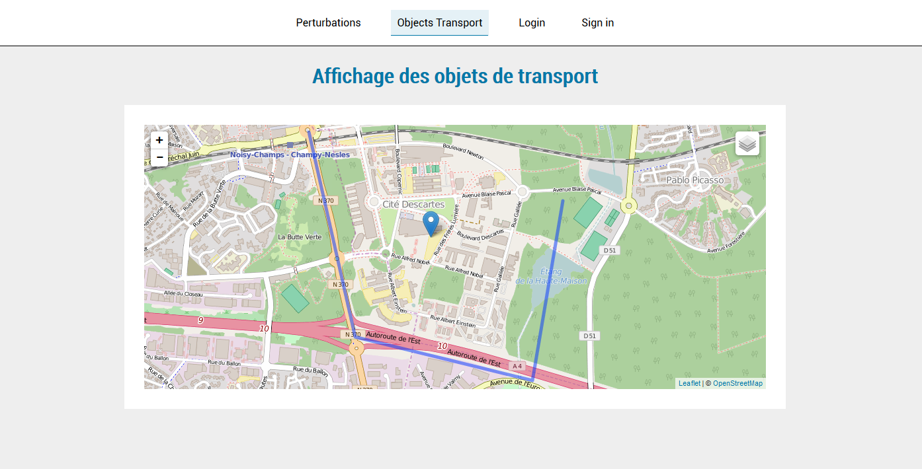
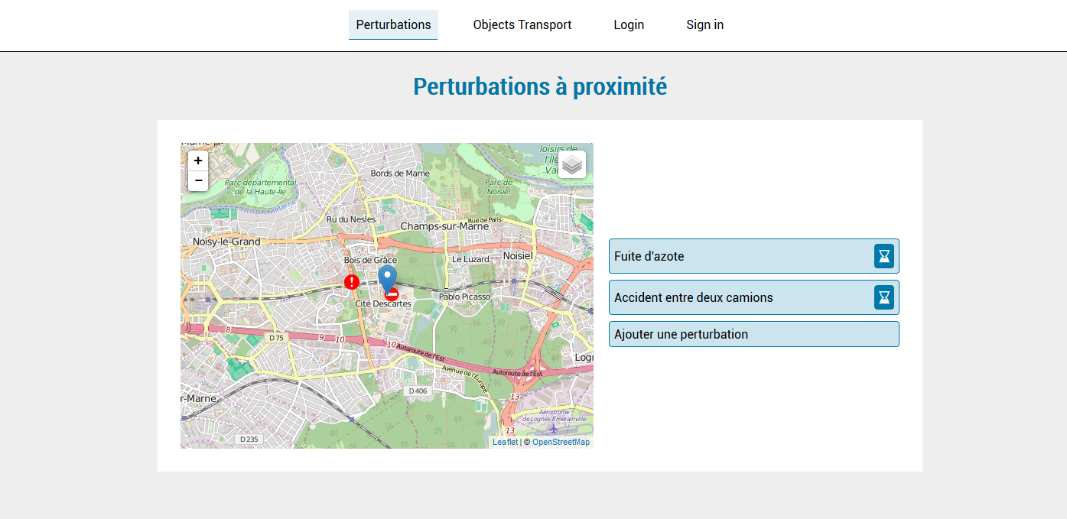
Un site web
Destiné à tous les utilisateurs
Gestion des perturbations
Gestion des modifications du réseau
Notes:
Hatim

Slide 23
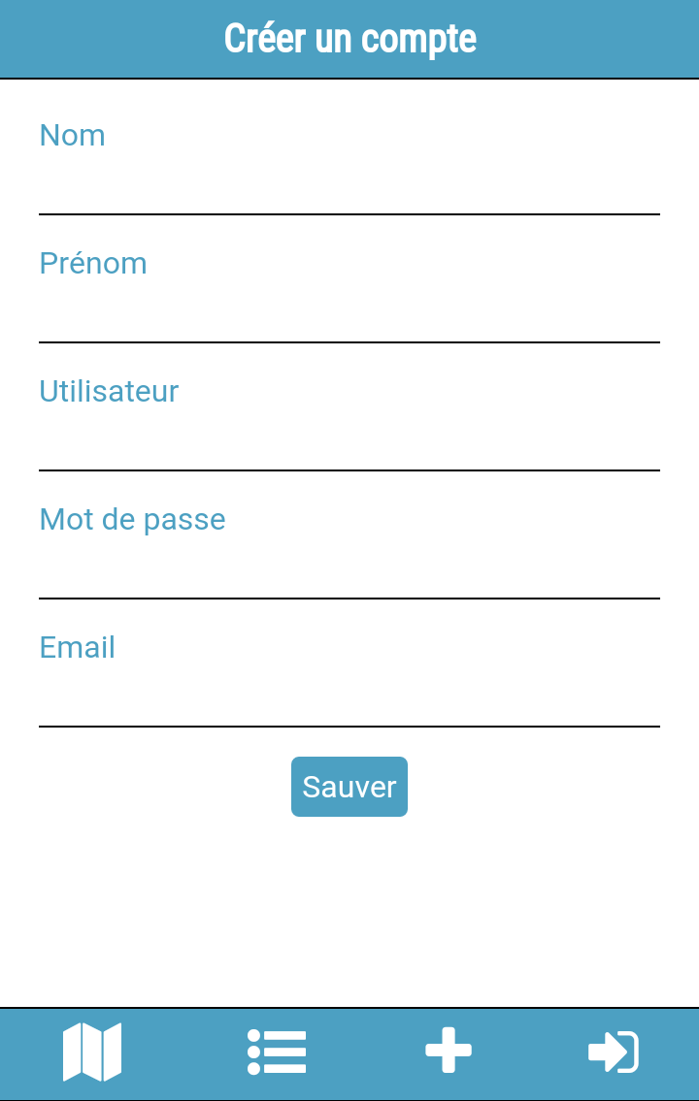
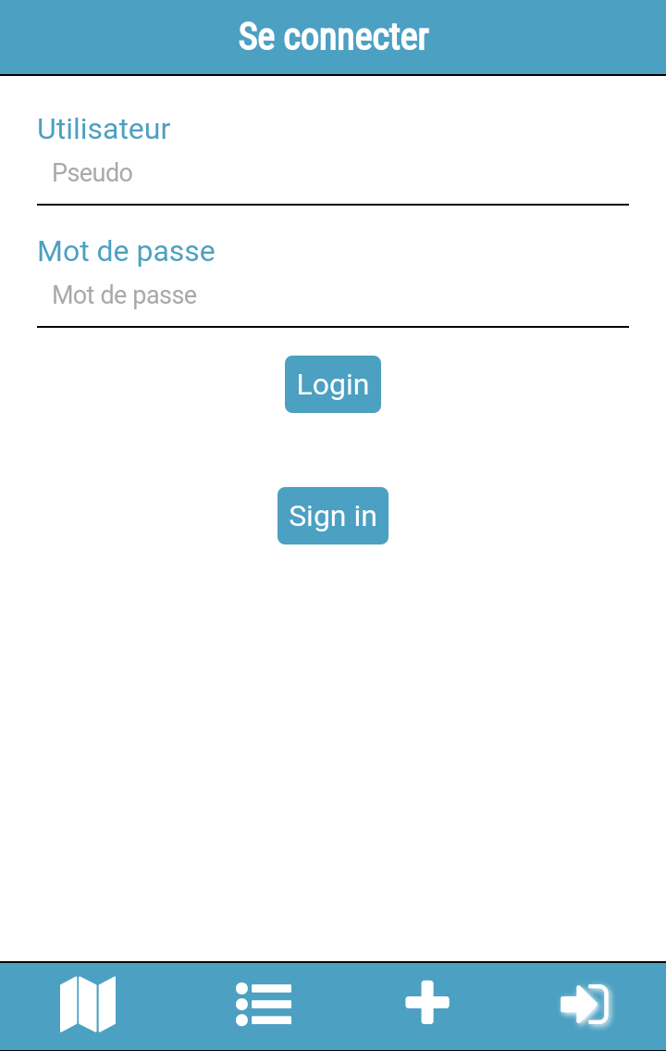
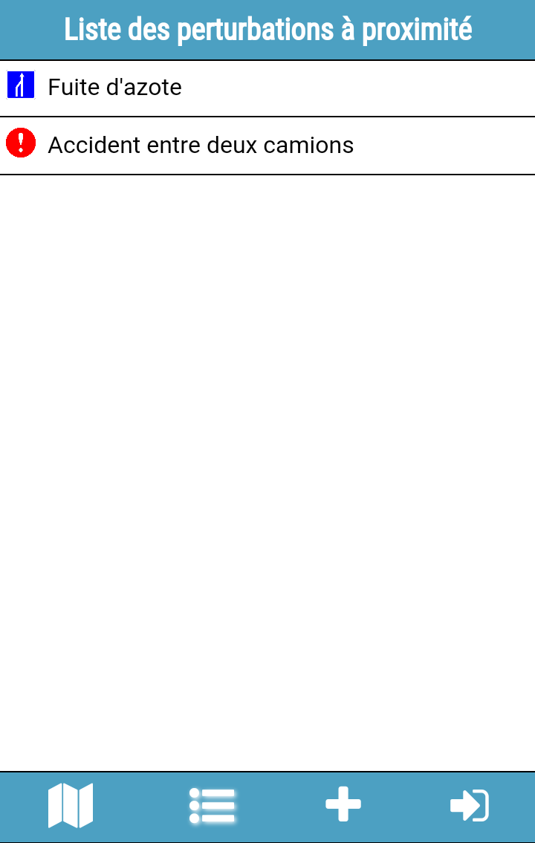
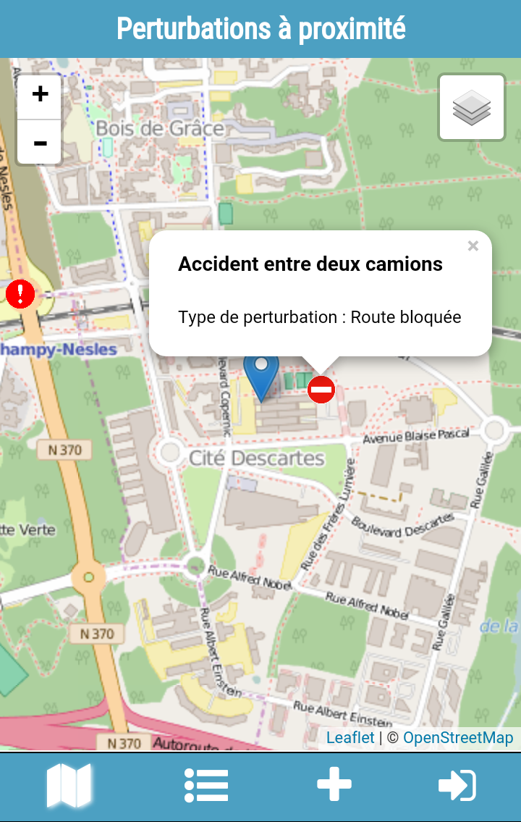
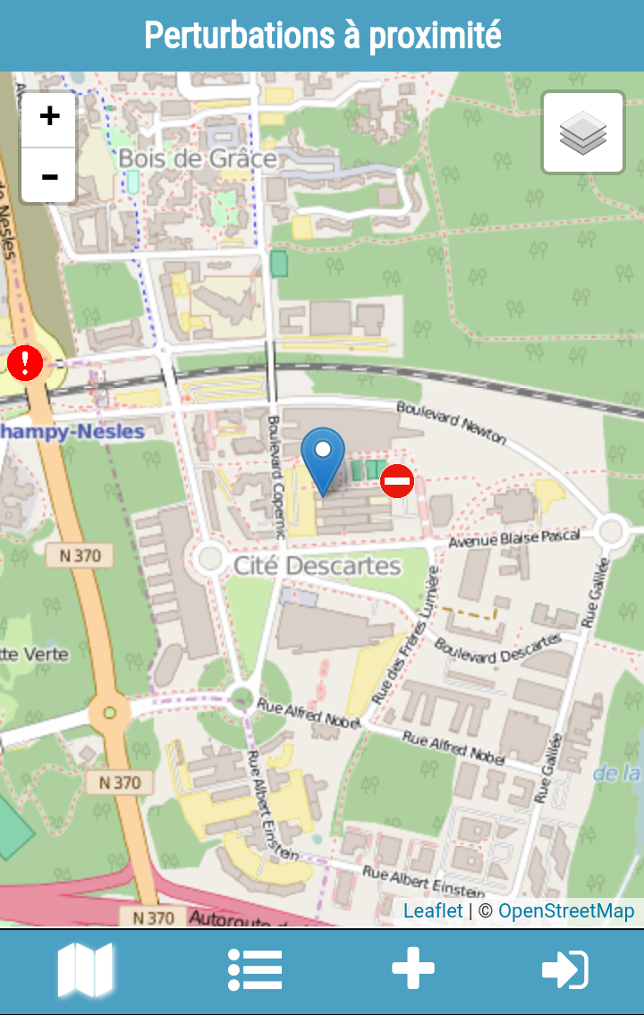
Une application mobile
Destinée aux particuliers
Voir les perturbations à proximité
Saisir une nouvelle perturbation
Notes:
Amina

Slide 24
Conclusion
Travailler en équipe
Utilisation des méthodes agiles en groupe conséquent
Utilisation d’outils d’intégration continue
Nouvelles technologies et découverte d’un Framework professionnel
Notes:
Amina

Slide 25
Merci de votre attention
Nous tenons à remercier Alain Chaumet pour sa disponibilité
Et nous remercions Didier, Emmanuel et les autres membres de l’équipe pédagogique pour leur présence et leur encadrement durant l’ensemble de l’année de TSI.

